Slide 1


Panduan Penggunaan Aplikasi e-RIMA Kota Magelang
Aplikasi e-RIMA (E-layanan Riset dan Inovasi Magelang) adalah platform digital yang dirancang untuk mendukung program riset dan inovasi di Kota Magelang. Melalui aplikasi ini, warga Kota Magelang dapat dengan mudah berpartisipasi dalam berbagai program, mengajukan pengaduan, serta mengakses informasi terkini terkait inovasi daerah.
by Kulaku Express

Slide 2
Pendaftaran Program
1
Krenova
2
RUD (Riset Unggulan Daerah)
Program Krenova merupakan kompetisi inovasi yang diadakan oleh Pemerintah Kota Magelang untuk mendorong ide-ide kreatif dari masyarakat. Untuk mendaftar, cukup klik menu Krenova pada halaman utama aplikasi dan isi formulir pendaftaran dengan lengkap. Data Anda akan langsung tersimpan dan dapat diakses melalui dashboard Krenova.
Program RUD (Riset Unggulan Daerah) memberikan kesempatan bagi peneliti dan akademisi untuk mengembangkan penelitian yang bermanfaat bagi Kota Magelang. Pendaftaran dilakukan melalui menu RUD pada halaman utama aplikasi, dengan mengisi formulir pendaftaran secara lengkap.
3
ABI (Apresiasi Budaya Iptek)
4
IDAMAN (Inovasi Daerah Kota Magelang)
Program ABI (Apresiasi Budaya Iptek) bertujuan untuk mendorong partisipasi masyarakat dalam pengembangan budaya iptek. Pendaftaran dilakukan melalui menu ABI pada halaman utama aplikasi, dengan mengisi formulir pendaftaran secara lengkap.
Program IDAMAN (Inovasi Daerah Kota Magelang) memfasilitasi ide-ide inovatif dari masyarakat untuk menjadi solusi bagi berbagai permasalahan di Kota Magelang. Pendaftaran dilakukan melalui menu Idaman pada halaman utama aplikasi, dengan mengisi formulir pendaftaran secara lengkap.

Slide 3
Fitur Tambahan
Portal Pamong Inovasi
Pengaduan
Belanja Masalah
Menu ini menyediakan link menuju beberapa website pemerintah yang terkait dengan inovasi daerah, seperti website Bappeda Kota Magelang dan website Kementerian Riset dan Teknologi.
Jika Anda memiliki keluhan atau laporan terkait program inovasi, Anda dapat menggunakan menu Pengaduan untuk mengirimkan laporan secara langsung kepada Bappeda Kota Magelang. Pastikan Anda mengisi formulir pengaduan dengan lengkap.
Melalui menu Belanja Masalah, Anda dapat melaporkan permasalahan yang Anda temui di Kota Magelang. Data masalah yang Anda laporkan akan diterima oleh Pemerintah Kota Magelang untuk ditindaklanjuti.

Slide 4
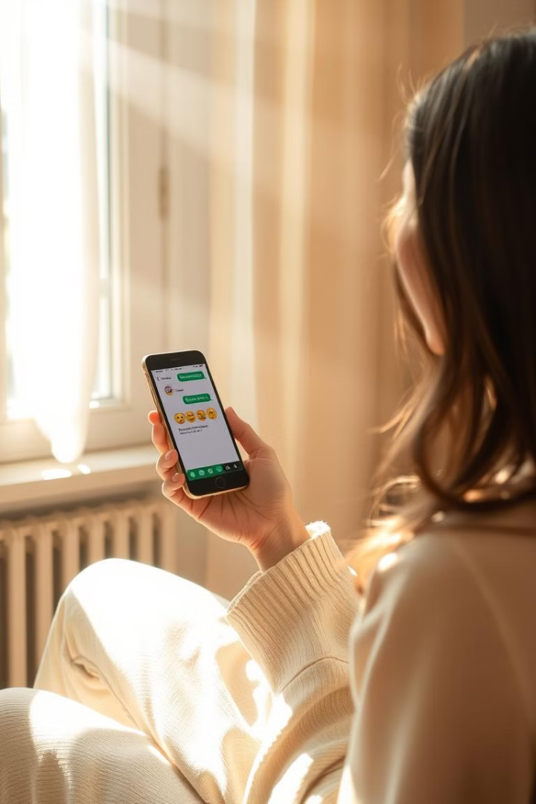
Kontak Kami
Untuk mendapatkan informasi lebih lanjut atau bantuan teknis terkait penggunaan aplikasi e-RIMA, Anda dapat menghubungi tim teknis Bappeda Kota Magelang melalui menu Kontak Kami. Menu ini menyediakan nomor telepon dan akun WhatsApp untuk komunikasi langsung.

Slide 5
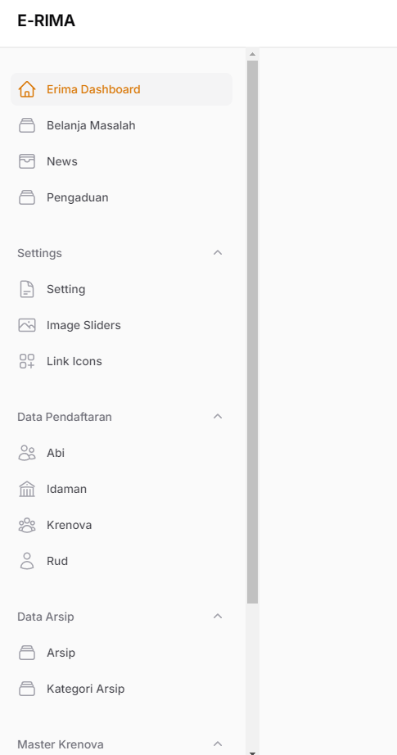
Dashboard
Menu Belanja Masalah
Menu News
Menu ini menampilkan data masalah yang telah di-submit oleh masyarakat. Anda dapat memantau status penanganan masalah yang Anda laporkan melalui menu ini.
Menu ini digunakan untuk menampilkan berita terbaru terkait program riset dan inovasi di Kota Magelang. Anda dapat mengakses informasi terkini mengenai program, kegiatan, dan hasil-hasil inovasi.
Menu Pengaduan
Menu ini menampilkan data pengaduan yang telah di-submit oleh masyarakat. Anda dapat memantau status penanganan pengaduan yang Anda kirimkan melalui menu ini.

Slide 6
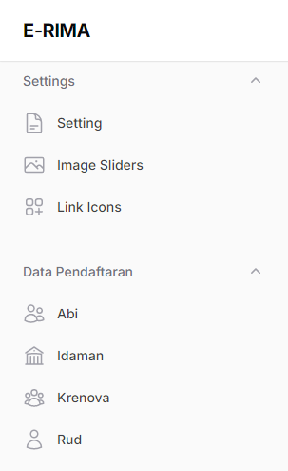
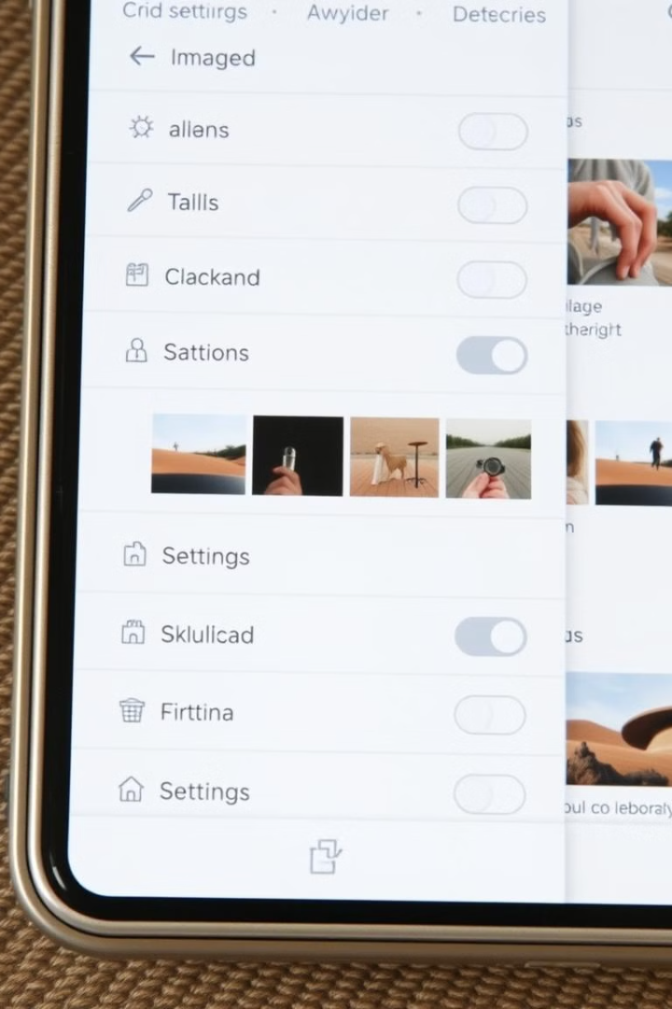



Menu Setting
Setting Aplikasi
Pada menu ini, Anda dapat melakukan konfigurasi nama aplikasi, nomor telepon, email, dan alamat.
Image Sliders
Menu ini memungkinkan Anda mengatur gambar slider yang akan muncul di halaman utama aplikasi. Anda dapat memilih gambar yang menarik dan relevan dengan program riset dan inovasi.
Link Icons
Menu ini memungkinkan Anda mengganti ikon website yang ditampilkan pada aplikasi.

Slide 7

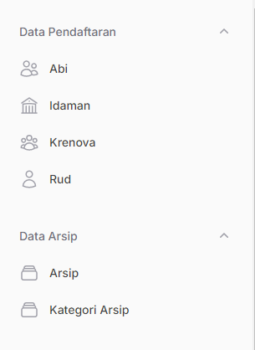
Menu Data Pendaftaran
ABI
Menampilkan data peserta yang telah mendaftar di program Apresiasi Budaya Iptek.
IDAMAN
Menampilkan data peserta yang telah mendaftar di program Inovasi Daerah Kota Magelang.
KRENOVA
Menampilkan data peserta yang telah mendaftar di program Krenova.
RUD
Menampilkan data peserta yang telah mendaftar di program Riset Unggulan Daerah.

Slide 8
Menu Data Arsip
Arsip
Kategori Arsip
Menu ini menyediakan tempat penyimpanan file arsip dari tahun-tahun sebelumnya, seperti laporan program, hasil penelitian, dan dokumen terkait inovasi.
Menu ini memungkinkan Anda mengatur kategori untuk pengelompokan arsip. Anda dapat mengelompokkan arsip berdasarkan program, jenis dokumen, atau tahun.

Slide 9
Menu Master Krenova
Bidang Inovasi
Kategori Krenova
Menu ini digunakan untuk mengatur bidang inovasi yang dilombakan dalam program Krenova. Anda dapat menambahkan, menghapus, atau mengedit bidang inovasi sesuai kebutuhan.
Menu ini memungkinkan Anda mengatur kategori yang tersedia dalam program Krenova. Anda dapat menambahkan, menghapus, atau mengedit kategori sesuai kebutuhan.

Slide 10
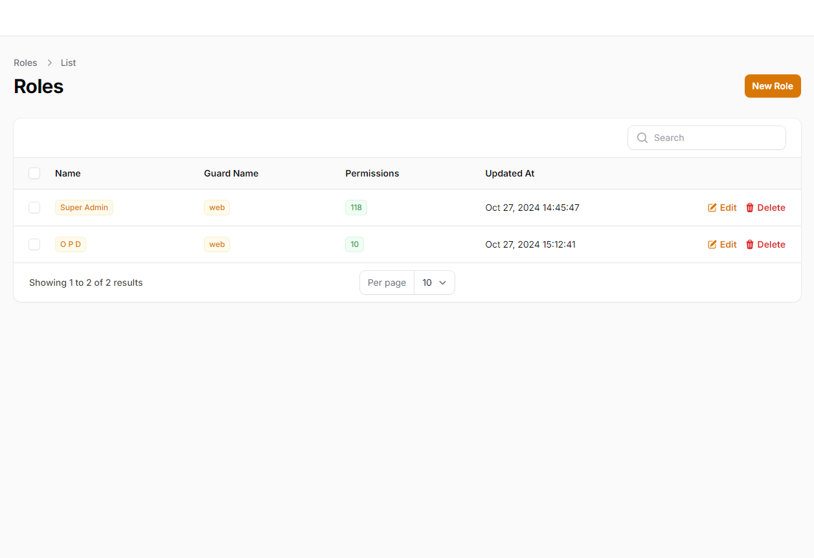
Roles
Menu ini digunakan untuk mengatur peran pengguna (user roles) dalam aplikasi e-RIMA. Setiap peran memiliki akses dan izin yang berbeda-beda sesuai dengan fungsinya.

